Slide 1
MÓDULO DE BIOMECÁNICA EN LA MARCHA HUMANA
Unidad Didáctica A: BIOMECÁNICA DE LA MARCHA NORMAL

Slide 2
CONTENIDOS
Objetivos
Esquema de la historia del análisis biomecánico de la marcha
Marcha normal - definiciones básicas
Descripción de la marcha normal
Atributos y determinantes de la marcha normal
Parámetros espacio-temporales que describen la biomecánica de la marcha

Slide 3
CONTENIDOS
Cantidades cinemáticas que describen la biomecánica de la marcha: ángulos articulares
Cantidades dinámicas que describen la biomecánica de la marcha - reacciones terrestres
Otras cantidades dinámicas que describen la biomecánica de la marcha
Trabajo muscular al caminar
Ideas claves
Bibliografía

Slide 4
OBJECTIVES
Definir la marcha.
Aprender cómo se describe la marcha humana: división en fases.
Descubrir cuáles son los atributos y determinantes de la marcha.
Descubrir qué parámetros cinemáticos se utilizan para describir la biomecánica de la marcha y qué modifica esos parámetros durante el ciclo.
Descubrir que parámetros dinámicos se utilizan para describir la biomecánica de la marcha y que cambia estos parámetros durante el ciclo de marcha.
Analizar cómo es el trabajo muscular durante el ciclo de la marcha.

Slide 5
ESQUEMA DE LA HISTORIA DEL ANÁLISIS BIOMECÁNICO DE LA MARCHA

Slide 6
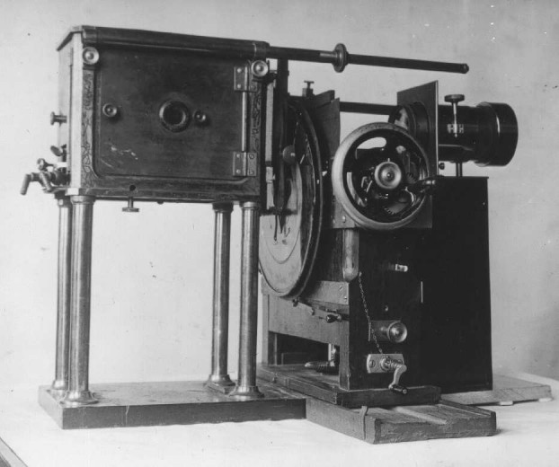
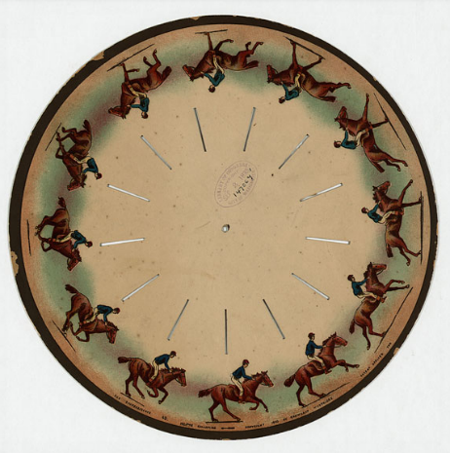
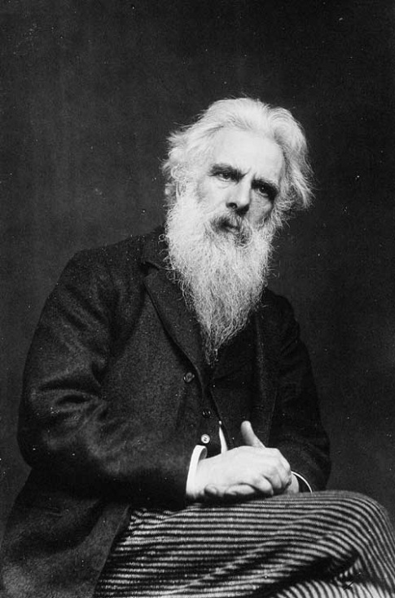
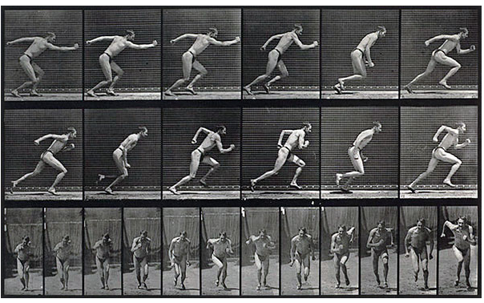
HISTORIA DEL ANÁLISIS BIOMECÁNICO DE LA MARCHA
Equipo utilizado por Mybridge para realizar investigaciones
Eadweard Muybridge (1830-1904)

Slide 7
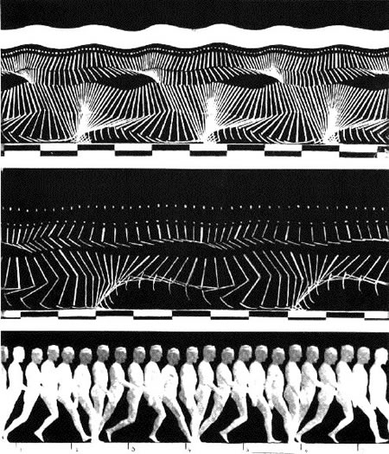
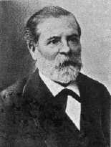
HISTORIA DEL ANÁLISIS BIOMECÁNICO DE LA MARCHA
El traje utilizado por Marey y posteriores secuencias de marcha registradas (1883)
Etienne Jules Marey (1830-1904)

Slide 8
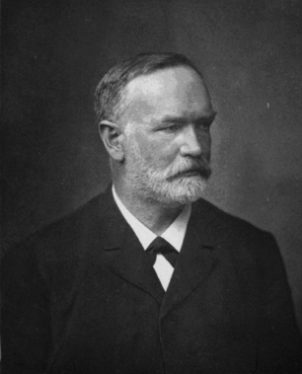
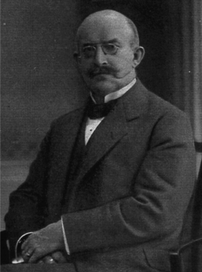
HISTORIA DEL ANÁLISIS BIOMECÁNICO DE LA MARCHA
Wilhelm Braune (1831 – 1892) i Otto Fisher (1861 – 1917)
El traje y el gráfico a mano de las posiciones posteriores de las extremidades inferiores (1891) - Estudio de Fisher y Braun

Slide 9
MARCHA NORMAL – DEFINICIONES BÁSICAS

Slide 10
MARCHA NORMAL – DEFINICIONES BÁSICAS
Morecki define la locomoción como un movimiento que conduce a un cambio en el lugar que ocupa un objeto en relación con el sistema de referencia adoptado.
Por otro lado, Błaszczyk define el concepto de locomoción humana de la siguiente manera: La locomoción es un proceso de movimiento activo de organismos asociado con la implementación de necesidades vitales específicas.
La marcha según Dega se puede definir como la pérdida alterna y la recuperación del equilibrio en las fases de apoyo y balanceo de las extremidades inferiores que cambian alternativamente.
Dependiendo del rango de velocidad, la locomoción bípeda se puede dividir en varias formas que difieren en la coordinación de los movimientos de los segmentos corporales individuales: marcha, carrera, sprint, saltos.

Slide 11
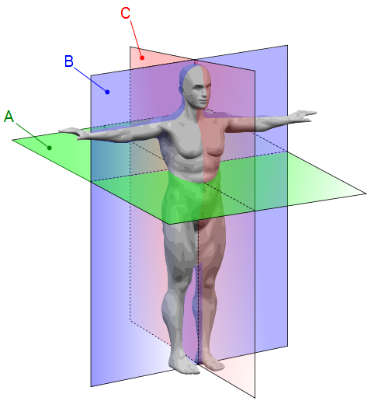
MARCHA NORMAL – DEFINICIONES BÁSICAS
Planos del cuerpo humano
A – Plano horizontal (transverso)
B – Plano frontal
C – Plano sagital

Slide 12
MARCHA NORMAL – DEFINICIONES BÁSICAS
El análisis biomecánico de la marcha se realiza habitualmente sobre la base del llamado ciclo de la marcha utilizando los valores determinados durante las pruebas experimentales y utilizando modelos matemáticos. El análisis de la marcha se evalúa más comúnmente en el análisis biomecánico mediante:
atributos de la marcha
determinantes de la marcha,
parámetros temporal-espaciales,
parámetros cinemáticos,
fuerzas de reacción del suelo,
actividad bioeléctrica muscular,

Slide 13
MARCHA NORMAL – DEFINICIONES BÁSICAS
valores de momentos de fuerzas musculares que actúan en las articulaciones,
los valores de las fuerzas generadas por los músculos,
energía,
reacciones en las articulaciones .

Slide 14
DESCRIPCIÓN DE LA MARCHA NORMAL

Slide 15
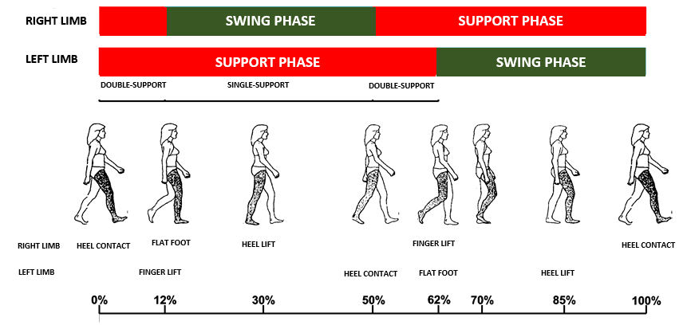
DECRIPCIÓN DE NORMAL DE MARCHA
Fases del ciclo de la marcha para la extremidad derecha e izquierda

Slide 16
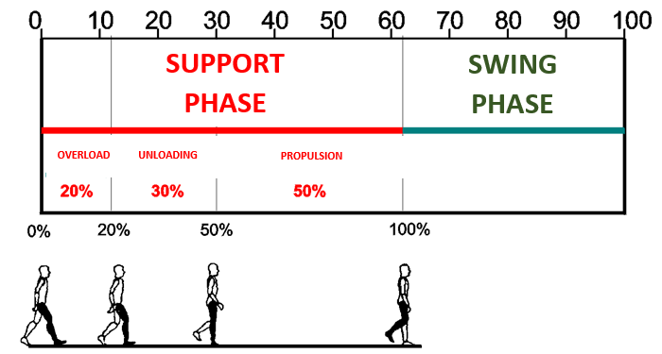
DECRIPCIÓN DE NORMAL DE MARCHA

Slide 17
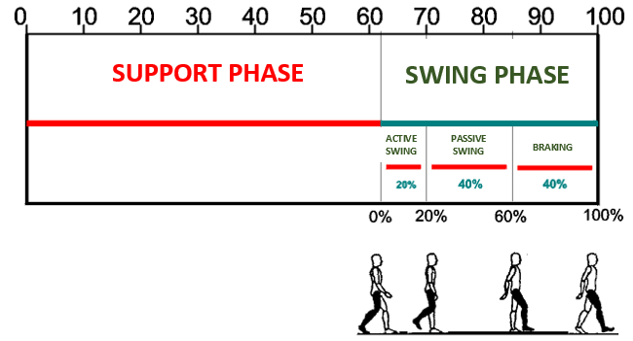
DECRIPCIÓN DE NORMAL DE MARCHA

Slide 18
DECRIPCIÓN DE NORMAL DE MARCHA
Caminar a la llamada velocidad voluntaria se suele realizar a una velocidad de 4 km / h. A esta velocidad, el ciclo de la marcha dura aproximadamente 1,1 segundos, mientras que las fases individuales, en relación con todo el ciclo de la marcha, duran:
fase de apoyo alrededor del 62% del ciclo de la marcha,
fase de balanceo aproximadamente el 38% del ciclo de la marcha,
fase de apoyo doble alrededor del 12% del ciclo de la marcha.

Slide 19
DECRIPCIÓN DE NORMAL DE MARCHA
División de la fase de soporte:
fase de sobrecarga,
fase de descarga,
fase de propulsión.
División de la fase de oscilación:
oscilación activo,
oscilación pasivo,
fase de frenado.

Slide 20
DECRIPCIÓN DE NORMAL DE MARCHA
  La fase de doble apoyo dura del 10 al 12% del ciclo de la marcha.

Slide 21
DECRIPCIÓN DE NORMAL DE MARCHA
cadencia: este es el número de pasos dados en un minuto. Los estudios han demostrado que el ritmo natural de locomoción en las mujeres es en promedio de 122 pasos por minuto, mientras que para los hombres de 116 pasos por minuto,
longitud de la zancada: esta es la distancia entre los mismos puntos de apoyo sucesivos de la misma extremidad, por ejemplo, los puntos en los que una extremidad determinada inició la fase de apoyo o finalizó la fase de balanceo,
longitud del paso: esta es la distancia entre los puntos seleccionados pero los mismos de la extremidad derecha e izquierda, por ejemplo, la distancia entre la posición del talón de la extremidad derecha e izquierda. La longitud del paso puede ser diferente para la extremidad derecha e izquierda.

Slide 22
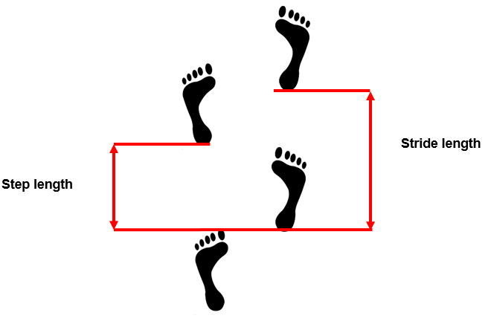
DECRIPCIÓN DE NORMAL DE MARCHA
Longitud de zancada
Longitud de paso

Slide 23
ATRIBUTOS Y DETERMINANTES DE LA MARCHA NORMAL

Slide 24
ATRIBUTOS Y DETERMINANTES DE LA MARCHA NORMAL
ATRIBUTOS DE LA MARCHA
Se pueden distinguir los siguientes cinco atributos para caminar:
Estabilidad de apoyo
Espacio libre correcto debajo del pie durante la fase de balanceo, es decir, elevación adecuada de la extremidad. Aproximadamente 18 cm se considera correcto.
Posicionamiento adecuado del pie antes del inicio de la fase de apoyo, que, al caminar correctamente, comienza cuando el talón toca el suelo.
Longitud de zancada adecuada
Minimización del consumo de energía.

Slide 25
ATRIBUTOS Y DETERMINANTES DE LA MARCHA NORMAL
GAIT DETERMINANTS
Hay seis determinantes de la marcha:
Rotación pélvica en un plano horizontal
Oblicuidad pélvica en el plano frontal
Movimientos laterales pélvicos
Flexión de rodilla durante la fase de apoyo.
Acortamiento funcional de la extremidad durante la fase de balanceo
Movimiento del pie y cambios angulares en la articulación del tobillo en el plano sagital.

Slide 26
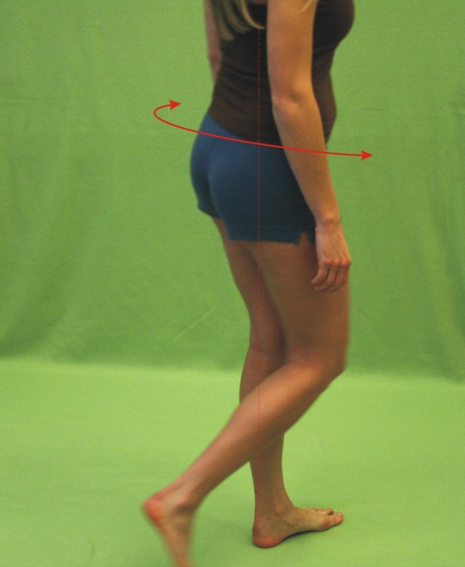
ATRIBUTOS Y DETERMINANTES DE LA MARCHA NORMAL
Rotación pélvica en un plano horizontal

Slide 27
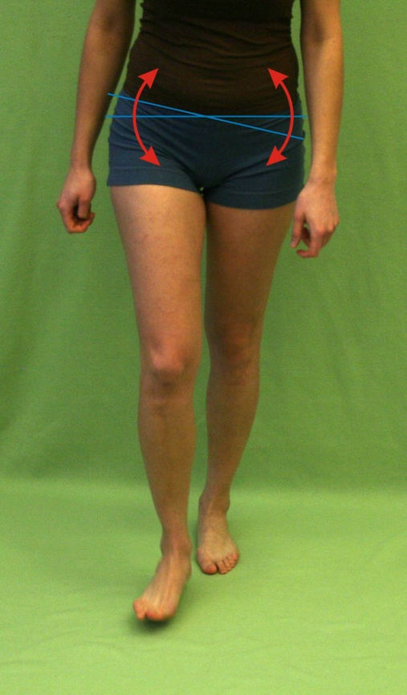
ATRIBUTOS Y DETERMINANTES DE LA MARCHA NORMAL
Oblicuidad pélvica en el plano frontal

Slide 28
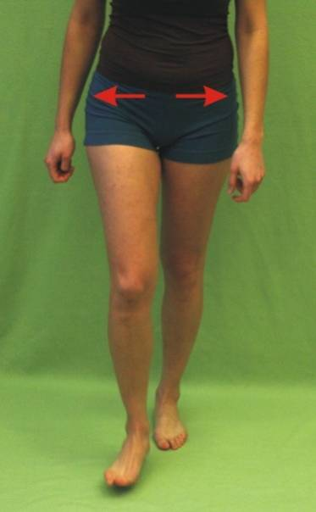
ATRIBUTOS Y DETERMINANTES DE LA MARCHA NORMAL
Movimientos laterales pélvicos

Slide 29
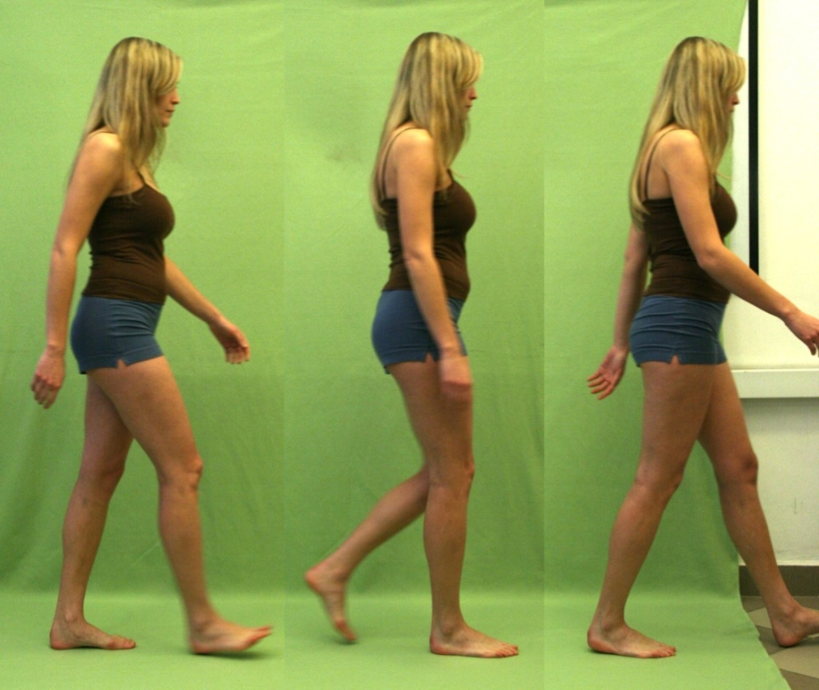
ATRIBUTOS Y DETERMINANTES DE LA MARCHA NORMAL
Secuencia de movimientos de flexión y extensión en la articulación de la rodilla

Slide 30
ATRIBUTOS Y DETERMINANTES DE LA MARCHA NORMAL
Acortamiento funcional de la extremidad

Slide 31
ATRIBUTOS Y DETERMINANTES DE LA MARCHA NORMAL
Movimiento del pie y cambios angulares en la articulación del tobillo en el plano sagital
El posicionamiento correcto del pie, es decir, el ángulo correcto en la articulación del tobillo, cuando el talón golpea (dorsiflexión) y cuando la extremidad se separa del suelo (flexión plantar) aumenta la longitud efectiva de la extremidad inferior.

Slide 32
ATRIBUTOS Y DETERMINANTES DE LA MARCHA NORMAL
Conditions of the correct gait
Una marcha correcta debe cumplir las siguientes condiciones:
Los pasos de ambas extremidades inferiores deben tener la misma longitud,
El tiempo de carga para ambas extremidades inferiores debe ser el mismo,
Debe garantizarse la coordinación adecuada de todo el torso y las extremidades superiores con el trabajo de las extremidades inferiores. Simultáneamente con la inclinación del miembro inferior se produce una rotación del torso hacia este miembro combinado con un balanceo del miembro superior del mismo lado que la pierna adelantada,
El contacto del talón con el suelo está relacionado con el movimiento del pie, cuyo movimiento asegura la posición correcta de la parte inferior de la pierna y el muslo en rotación externa,
El despegue del pie del suelo se acompaña de la aducción del pie, cuyo movimiento inicia la rotación interna de la parte inferior de la pierna y el muslo.

Slide 33
PARÁMETROS ESPACIO-TEMPORALES QUE DESCRIBEN LA BIOMECÁNICA DE LA MARCHA

Slide 34
PARÁMETROS ESPACIO-TEMPORALES QUE DESCRIBEN LA BIOMECÁNICA DE LA MARCHA
  Los valores básicos que describen la marcha incluyen valores espacio-temporales. Estos valores se pueden determinar mediante métodos de medición muy sencillos; por tanto, pertenecen a uno de los valores más determinados y analizados. Puedes incluirlos:
  Velocidad de la marcha: la velocidad media de marcha de las personas sanas varía entre 4 y 6 km / h.
  Cadencia: la frecuencia de los pasos es de aproximadamente 90-120 pasos por minuto
  Longitud de zancada y paso: la longitud promedio de un solo paso de un adulto es de aproximadamente 0,7-0,82 m

Slide 35
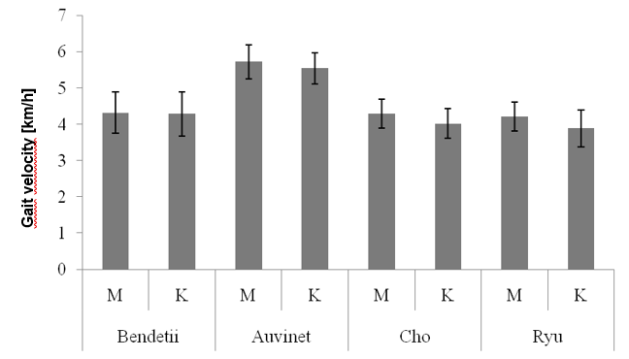
PARÁMETROS ESPACIO-TEMPORALES QUE DESCRIBEN LA BIOMECÁNICA DE LA MARCHA
Velocidad de la marcha según diversos estudios con división en mujeres y hombres

Slide 36
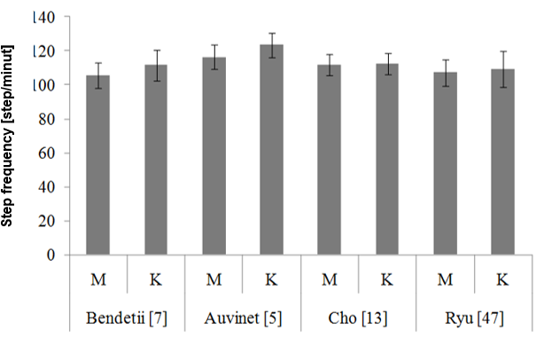
PARÁMETROS ESPACIO-TEMPORALES QUE DESCRIBEN LA BIOMECÁNICA DE LA MARCHA
Cadencia según diversos estudios con división en mujeres y hombres

Slide 37
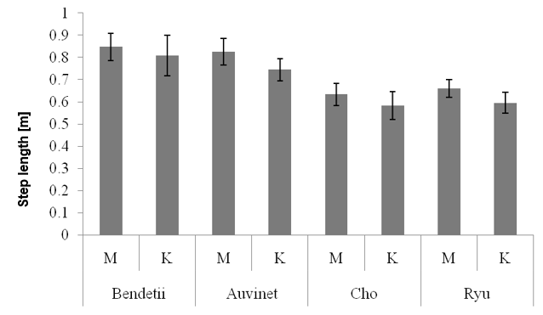
PARÁMETROS ESPACIO-TEMPORALES QUE DESCRIBEN LA BIOMECÁNICA DE LA MARCHA
Longitud del paso según varios estudios con división en mujeres y hombres

Slide 38
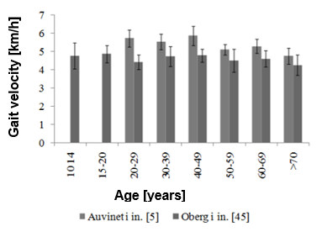
PARÁMETROS ESPACIO-TEMPORALES QUE DESCRIBEN LA BIOMECÁNICA DE LA MARCHA
Velocidad de marcha en diferentes categorías de edad según diferentes autores

Slide 39
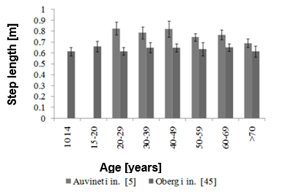
PARÁMETROS ESPACIO-TEMPORALES QUE DESCRIBEN LA BIOMECÁNICA DE LA MARCHA
Longitud del paso en diferentes categorías de edad según diferentes autores

Slide 40
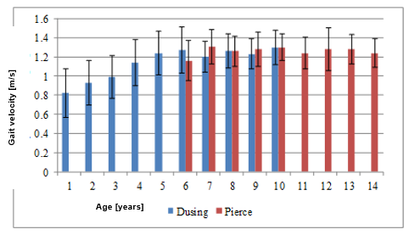
PARÁMETROS ESPACIO-TEMPORALES QUE DESCRIBEN LA BIOMECÁNICA DE LA MARCHA
Velocidad al caminar de niños de diferentes edades.

Slide 41
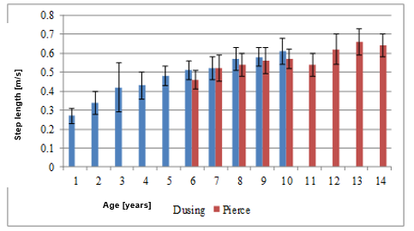
PARÁMETROS ESPACIO-TEMPORALES QUE DESCRIBEN LA BIOMECÁNICA DE LA MARCHA
Longitud del paso de niños de diferentes edades

Slide 42
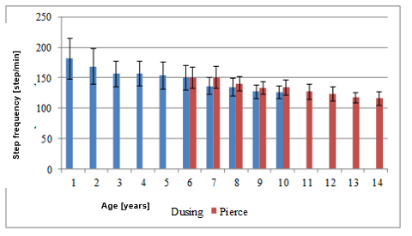
PARÁMETROS ESPACIO-TEMPORALES QUE DESCRIBEN LA BIOMECÁNICA DE LA MARCHA
Cadencia de niños de diferentes edades

Slide 43
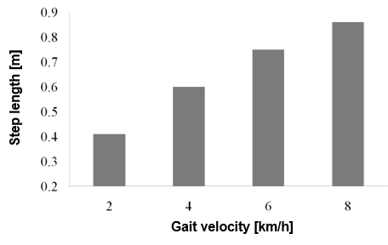
PARÁMETROS ESPACIO-TEMPORALES QUE DESCRIBEN LA BIOMECÁNICA DE LA MARCHA
Cambios en la longitud de los pasos en función de la velocidad al caminar.

Slide 44
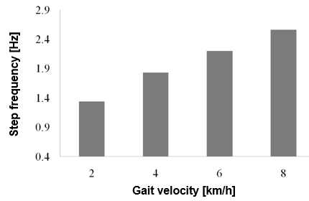
PARÁMETROS ESPACIO-TEMPORALES QUE DESCRIBEN LA BIOMECÁNICA DE LA MARCHA
Cambios en la cadencia dependiendo de la velocidad al caminar

Slide 45
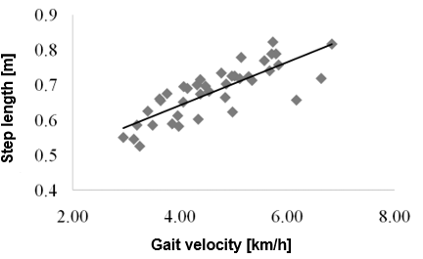
PARÁMETROS ESPACIO-TEMPORALES QUE DESCRIBEN LA BIOMECÁNICA DE LA MARCHA
La relación entre la velocidad al caminar de personas sanas y la longitud del paso

Slide 46
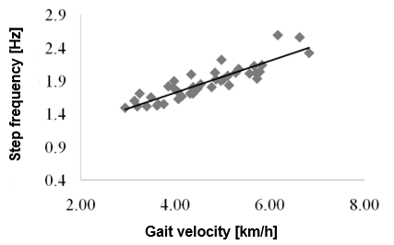
PARÁMETROS ESPACIO-TEMPORALES QUE DESCRIBEN LA BIOMECÁNICA DE LA MARCHA
La relación entre la velocidad al caminar de personas sanas y la cadencia

Slide 47
VARIABLES CINEMÁTICAS QUE DESCRIBEN LA BIOMECÁNICA DE LA MARCHA - ÁNGULOS ARTICULARES

Slide 48
VARIABLES CINEMÁTICAS QUE DESCRIBEN LA BIOMECÁNICA DE LA MARCHA – ANGULOS ARTICULARES
Los siguientes parámetros que describen la biomecánica de la marcha son parámetros cinemáticos. Los cursos de los ángulos articulares individuales se analizan con mayor frecuencia, sin embargo, también es posible determinar las trayectorias de puntos corporales seleccionados, así como las velocidades y aceleraciones lineales y angulares.
El análisis de los ángulos articulares consiste en determinar el curso de los ángulos anatómicos individuales en las articulaciones (generalmente el miembro inferior) y los ángulos que describen la posición de la pelvis. Los valores determinados de ángulos y sus formas de onda en el tiempo se refieren a las formas de onda estándar obtenidas para personas sanas.

Slide 49
VARIABLES CINEMÁTICAS QUE DESCRIBEN LA BIOMECÁNICA DE LA MARCHA – ANGULOS ARTICULARES
El análisis generalmente se realiza para los siguientes ángulos :
en el caso de la pelvis, se trata de inclinación pélvica en el plano sagital, movimientos laterales de la pelvis en el plano frontal (oblicuidad) y rotación pélvica en el plano transversal.
para la articulación de la cadera, estos son los ángulos de flexión y extensión en el plano sagital, abducción y aducción en el plano frontal y rotación alrededor del eje vertical
flexión y extensión de la rodilla en el plano sagital
flexión dorsal y flexión plantar del pie en la posición del tobillo y del pie en el plano frontal

Slide 50
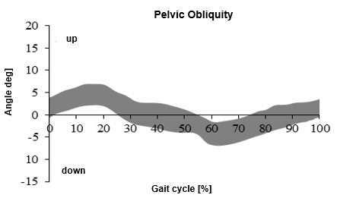
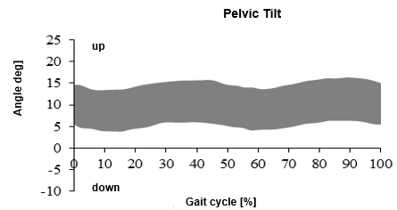
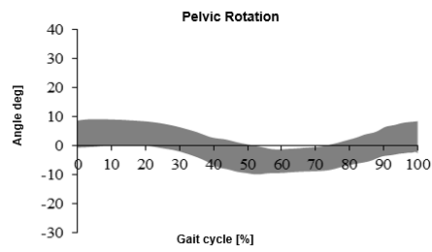
VARIABLES CINEMÁTICAS QUE DESCRIBEN LA BIOMECÁNICA DE LA MARCHA – ANGULOS ARTICULARES
Ángulo pélvico

Slide 51
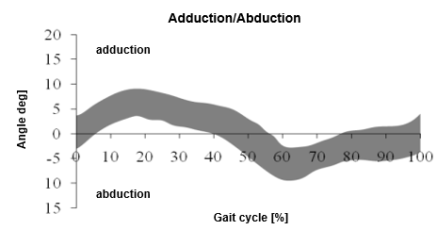
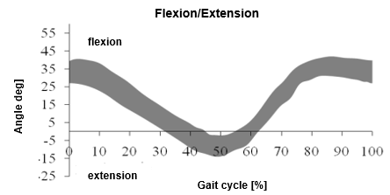
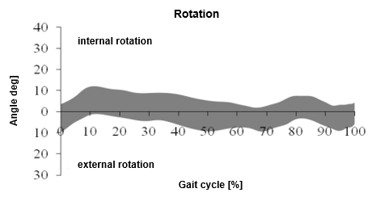
VARIABLES CINEMÁTICAS QUE DESCRIBEN LA BIOMECÁNICA DE LA MARCHA – ANGULOS ARTICULARES
Ángulo de cadera

Slide 52
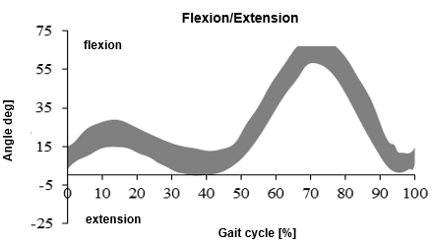
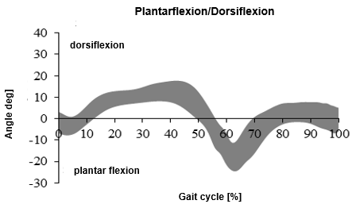
VARIABLES CINEMÁTICAS QUE DESCRIBEN LA BIOMECÁNICA DE LA MARCHA – ANGULOS ARTICULARES
Ángulo de rodilla y tobillo

Slide 53
VARIABLES DINÁMICAS QUE DESCRIBEN LA BIOMECÁNICA DE LA MARCHA – FUERZAS DE REACCIÓN

Slide 54
VARIABLES DINÁMICAS QUE DESCRIBEN LA BIOMECÁNICA DE LA MARCHA – FUERZAS DE REACCIÓN
La marcha es una actividad dinámica en la que todo el cuerpo es impulsado y mantenido en equilibrio por los músculos esqueléticos que generan fuerzas que afectan el esqueleto humano. Además de las fuerzas musculares, el cuerpo también está influenciado por fuerzas como la gravedad, la inercia y las reacciones del suelo. La medición de este último es un elemento importante del análisis y descripción de la biomecánica de la marcha.

Slide 55
VARIABLES DINÁMICAS QUE DESCRIBEN LA BIOMECÁNICA DE LA MARCHA – FUERZAS DE REACCIÓN
Las reacciones del suelo son fuerzas que afectan a un cuerpo humano (al caminar afectan a los pies) como respuesta a la presión corporal sobre este suelo, según la 3a ley de la dinámica de Newton, que dice que si un cuerpo afecta al otro, el otro afecta al primero. con la misma fuerza en valor y dirección, pero con el sentido contrario.

Slide 56
VARIABLES DINÁMICAS QUE DESCRIBEN LA BIOMECÁNICA DE LA MARCHA – FUERZAS DE REACCIÓN
En la descripción biomecánica de la marcha, ocurren con mayor frecuencia tres reacciones del suelo, que en realidad son tres componentes de la reacción del suelo distribuidas en tres fuerzas paralelas a los tres ejes del sistema de coordenadas. Estos tres componentes son:
Reacción vertical paralela al eje vertical del sistema de coordenadas,
Reacción anteroposterior paralela al eje horizontal del sistema de coordenadas determinada de acuerdo con la dirección de la marcha de la persona de prueba,
Reacción lateral (transversal) paralela al eje horizontal del sistema de coordenadas trazada en una dirección perpendicular a la dirección en la que camina la persona de prueba.

Slide 57
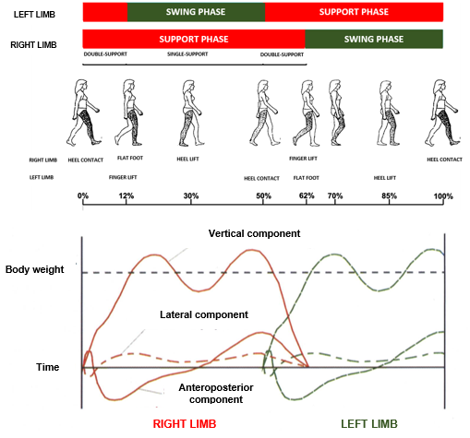
VARIABLES DINÁMICAS QUE DESCRIBEN LA BIOMECÁNICA DE LA MARCHA – FUERZAS DE REACCIÓN

Slide 58
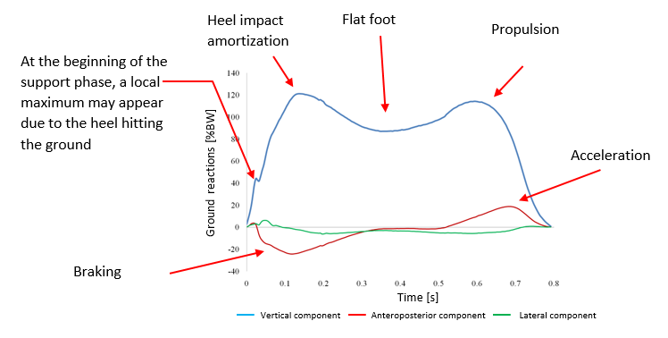
VARIABLES DINÁMICAS QUE DESCRIBEN LA BIOMECÁNICA DE LA MARCHA – FUERZAS DE REACCIÓN

Slide 59
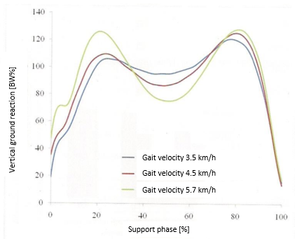
VARIABLES DINÁMICAS QUE DESCRIBEN LA BIOMECÁNICA DE LA MARCHA – FUERZAS DE REACCIÓN

Slide 60
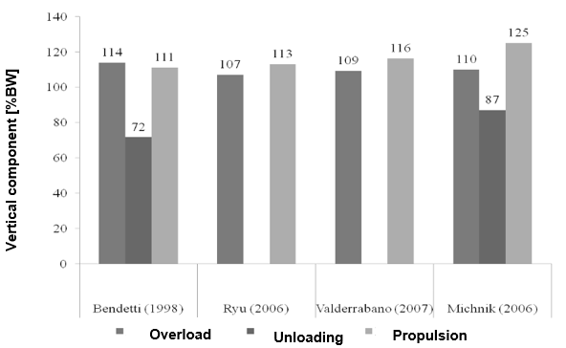
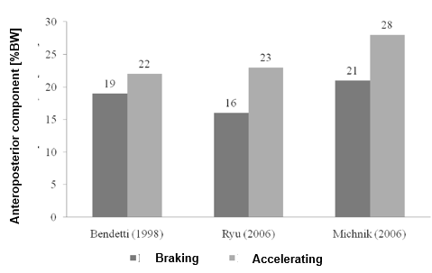
VARIABLES DINÁMICAS QUE DESCRIBEN LA BIOMECÁNICA DE LA MARCHA – FUERZAS DE REACCIÓN

Slide 61
VARIABLES DINÁMICAS QUE DESCRIBEN LA BIOMECÁNICA DE LA MARCHA – FUERZAS DE REACCIÓN
Al realizar un análisis cuantitativo de la biomecánica de la marcha sobre la base de la reacción del suelo, se determinan ciertos valores que describen la corrección o la marcha o pueden indicar desviaciones de la norma. Cada uno de los parámetros presentados, excepto los referidos a la fase de doble apoyo, se determinan por separado para las extremidades derecha e izquierda.

Slide 62
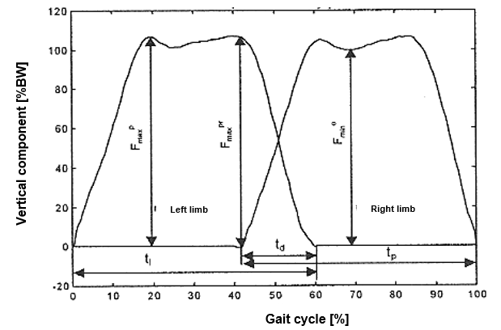
VARIABLES DINÁMICAS QUE DESCRIBEN LA BIOMECÁNICA DE LA MARCHA – FUERZAS DE REACCIÓN
t_{l}, t_{p} – tiempo de contacto del pie izquierdo y derecho con el suelo
t_{d} – duración del doble apoyo,
F_{max}^{p} – máximo de la fase de sobrecarga ,
F_{min}º – mínimo de la fase de descarga,
F_{max}^{pr} – máximo de la fase propulsora

Slide 63
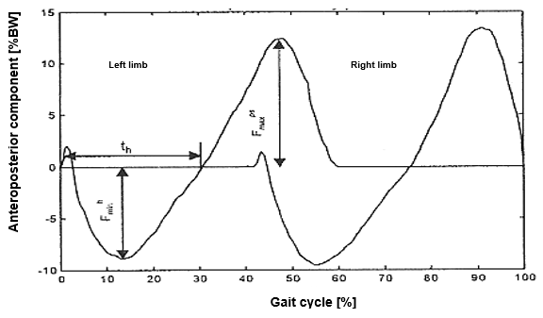
VARIABLES DINÁMICAS QUE DESCRIBEN LA BIOMECÁNICA DE LA MARCHA – FUERZAS DE REACCIÓN
t_{h} – Tiempo de frenado
F_{min}^{h} – Mínimo de la fase de frenado
F_{max}^{ps} – Máximo de la fase de aceleración

Slide 64
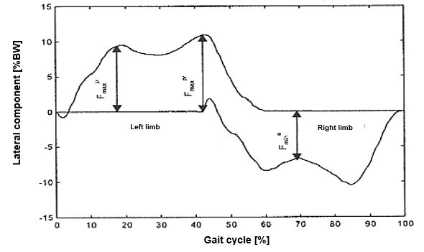
VARIABLES DINÁMICAS QUE DESCRIBEN LA BIOMECÁNICA DE LA MARCHA – FUERZAS DE REACCIÓN
F_{max}^{p} – máximo de la fase de sobrecarga,
F_{min}º – mínimo de la fase de descarga,
F_{max}^{pr} – máximo de la fase propulsora

Slide 65
OTRAS VARIABLES DINÁMICAS QUE DESCRIBEN LA BIOMECÁNICA DE LA MARCHA

Slide 66
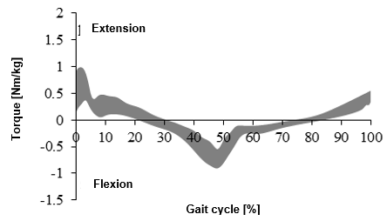
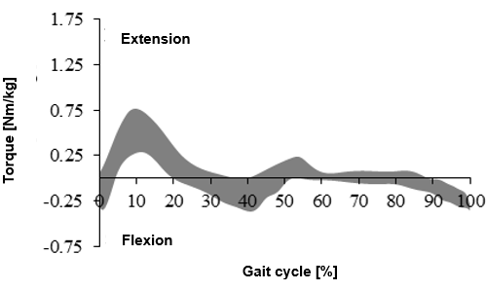
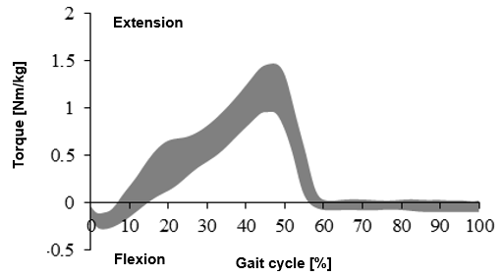
OTRAS VARIABLES DINÁMICAS QUE DESCRIBEN LA BIOMECÁNICA DE LA MARCHA
Momentos de fuerzas musculares en las articulaciones

Slide 67
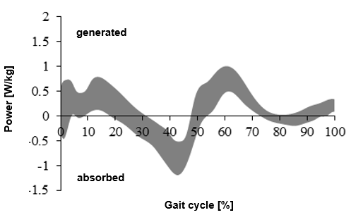
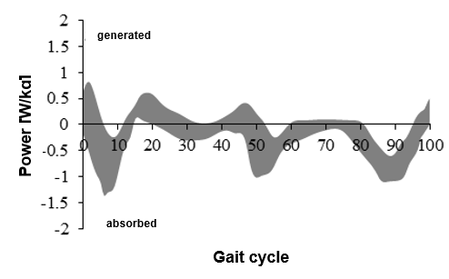

OTRAS VARIABLES DINÁMICAS QUE DESCRIBEN LA BIOMECÁNICA DE LA MARCHA
Momento articular

Slide 68
TRABAJO MUSCULAR DURANTE LA MARCHA

Slide 69
TRABAJO MUSCULAR DURANTE LA MARCHA
Para determinar el trabajo muscular durante la marcha, la EMG de superficie se utiliza con mayor frecuencia. La diferencia de potencial entre dos electrodos ubicados a lo largo de las fibras musculares se obtiene directamente como resultado de la medición. La diferencia de potencial medida resulta del hecho de aparición y movimiento del potencial de acción. Debido al método de medición que consiste en pegar electrodos a la piel, es posible medir colectivamente la actividad eléctrica de todo el músculo o grupo de músculos.

Slide 70
TRABAJO MUSCULAR DURANTE LA MARCHA
Durante la marcha, la medición EMG se suele realizar para los siguientes músculos:
músculo tibial anterior,
músculo gastrocnemio,
músculo sóleo,
músculo recto femoral,
músculo vasto femoral,
músculo glúteo mayor.

Slide 71



TRABAJO MUSCULAR DURANTE LA MARCHA
Trabajo muscular dentro de la articulación del tobillo

Slide 72




TRABAJO MUSCULAR DURANTE LA MARCHA
Trabajo muscular dentro de la articulación de la cadera y la rodilla

Slide 73
TRABAJO MUSCULAR DURANTE LA MARCHA
Otra forma de analizar el trabajo muscular es el análisis de encendido / apagado, es decir, determinar cuándo un músculo determinado comienza a trabajar y cuándo termina, es decir, en qué fase del movimiento está activo el músculo. Un músculo sano en condiciones normales de trabajo solo se enciende cuando es necesario y se apaga cuando su trabajo se vuelve innecesario.

Slide 74
TRABAJO MUSCULAR DURANTE LA MARCHA
La detección de actividad muscular en la fase de movimiento cuando en el caso de una persona sana este músculo no funciona, puede indicar algunas anomalías, como por ejemplo, dolor, aumento de la tensión (p. Ej. Por espasticidad), inestabilidad articular o puede resultar de estrés. o mala coordinación motora. El trabajo muscular inadecuado también puede indicar la existencia de compensaciones. Esta información puede ser muy importante, ya que permite que el paciente sea correctamente diagnosticado y luego tratado.

Slide 75

Aktywność mięśni działających w obrębie stawu biodrowego podczas chodu [96, 68, 105
TRABAJO MUSCULAR DURANTE LA MARCHA
Actividad muscular en la articulación de la cadera durante el ciclo normal de la marcha

Slide 76

TRABAJO MUSCULAR DURANTE LA MARCHA
Actividad muscular en la articulación de la rodilla durante el ciclo normal de la marcha

Slide 77

TRABAJO MUSCULAR DURANTE LA MARCHA
Actividad muscular en la articulación del tobillo durante el ciclo normal de la marcha.

Slide 78
IDEAS PRINCIPALES

Slide 79
KEY IDEAS
El conocimiento de la biomecánica de la marcha es necesario para evaluar el sistema musculoesquelético humano.
Para la descripción de la biomecánica de la marcha se utilizan parámetros obtenidos de la observación y medidas realizadas mediante equipos especializados.
Al evaluar la marcha, uno debe basarse simultáneamente en determinados valores cinemáticos y dinámicos, así como en las mediciones de las funciones musculares. Solo el uso de todos estos elementos da una imagen completa de la biomecánica de la marcha, lo que a su vez permite la evaluación correcta de posibles trastornos.

Slide 80
BIBLIOGRAFÍA

Slide 81
BIBLIOGRAFÍA
Assi A, Ghanem I., Lavaste F., Skalli W.: Gait analysis in children and uncertainty assessment for Davis protocol and Gillette Gait Index, Gait & Posture 2009,vol. 30, Issue 1, s. 22–26
Auvinet B., Berrut G., Touzard C., Moutel L., Collet N., Chaleil D., Barrey E.: Reference data for normal subject obtained with an accelerometric device. Gai&Posture, 2002, 16 (2), 124-134
Baker R. The history of gait analysis before the advent of modern computers. Gait&Posture, 2007, 26, 331-342
Benedetti M.G., Catani F., Leardini A., Pignotti E., Giannini S.: Data management in gait analysis for clinical applications. Clinical Biomechanics, 1998, 13 (3), 204-215
Błaszczyk J.W.: Biomechanika kliniczna, Wydawnictwo Lekarskie PZWL, Warszawa 2004.
Bober T.: Biomechanika chodu i biegu, Studia i monografie AWF we Wrocławiu, zeszyt nr 8, Wrocław 1985

Slide 82
BIBLIOGRAFÍA
Cho S.H., Park J.M., Kwon O.Y.: Gender differences in three dimensional gait analysis from 98 heslthy Korean adults. Clinical Biomechanics, 2004, 19 (2), 145-152
Davis R.B., Ounpuu S., DeLuca P.A.: Analysis of gait. Biomechanics. Principles and application, CRC Press, 2008
De Lisa J.A. (ed): Gait Analysis in the science of rehabilitation. Monograph, 002, 1998
Dec J.B., Saunders M., Inman V.T., Eberhart H.D.: The major determinants in normal and pathological gait. Journao of Bone and Joint Surgery. 1953, 35,543-558
Dega W.: Ortopedia i rehabilitacja, Wydawnictwo PZWL, Warszawa 2006.
Dusing S., Thorpe D.: A normative sample of temporal and spatial gait parameters in children using the GAITRite electronic walkay. Gait&Posture, 2007, 25, 135–139.

Slide 83
BIBLIOGRAFÍA
Kadaba M.P., Ramarkrishnan H.K., Wootten M.E.: Measurement of lower extremity kinematics during level walking. Journal of Orthopaedic Research, 1989, 8, 383-392 27
Konrad P.: The ABC or EMG. A practical Introduction to Kinesiological Electromyography. Noraxon INC. USA, Version 1.0, April 2005
Kwolka A.: Rehabilitacja medyczna, Wydawnictwo Medyczne Urban & Partner, Wrocław 2001.
Leardini A., Sawacha Z. i in.: A new anatomiacally based protocol for gait analysis in children. Gait & Posture, 2007, 26, 560-571
Michnik R., Jurkojć J., Guzik A., Tejszerska D.: Analysis of loads of the lower limb during gait, carried out with the use of the mathematical model, made for patients during rehabilitation progress. Eccomas Conference Multibody Dynamics 2007, Milano

Slide 84
BIBLIOGRAFÍA
Michnik R., Jurkojć J., Jureczko P., Guzik A., Tejszerska D.: Analisys of gait kinematics of patient after total hip or knee replacement. Journal of Vibroengineering, 2006, 8 (3).
Morecki A., Ramotowski W.: Problemy biocybernetyki i inżynierii biomedycznej, tom 5, Wydawnictwa Komunikacji i Łączności, Warszawa 1990
Neptune R.R., Sasaki K.: Ankle plantar flexor force production is an important determinant of the referred walk-to-run transition speed. Journal of Experimental Biology, 2005, 208, 799-808
Öberg T., Karsznia A., Oberg K.: Joint angle parameters in gait: Reference data for normal subjects 10-79 years of age. Journal of Rehabilitation Research and Development, 1994, 31 (3), 199-213

Slide 85
BIBLIOGRAFÍA
Öberg T., Karsznic A., Öberg K.: Basic gait parameters: Reference data for normal subjects, 10-79 years of age. Journal of Rehabilitation Research and Development, 1993, 30 (2), 210-223
Pierce R., Orendurff M., Sienko Thomas S.: Gait parameters norms for children ages 6-14. Gait & Posture, 2002, 16, Suppl. 1, 53-54.
Romei R., Galli M., Motta F., Schwartz M., Crivellini M.: Use of the normalcy index for the evaluation of gait pathology. Gait & Posture, 2004, 19 (1), 85-90
Ryu T., Soon Choi H., Choi H., Chung M.H. .: A comparison of gait characteristics between Korean and Western people for establishing Korean gait reference data. International Journal of Industrial Ergonomics, 2006, 36, 1023–1030
Schutte L.M. i in.: An index for quantifying deviations from normal gait. Gait&Posture 2000, 11, 25-31

Slide 86
BIBLIOGRAFÍA
Śnieżek A., Mężyk A., Michnik R.: Analiza dynamiki chodu prawidłowego. Aktualne problemy biomechaniki, 2007, 1
Staszkiewicz R., Ruchlewicz T., Nosiadek L.: Zmiany wybranych parametrów chodu w zależności od prędkości. Acta of Bioengineering and Biomechanics, 1999, 1 (1)
Syczewska M: Diagnostyka rehabilitacyjna narządu ruchu dziecka, Standardy Medyczne 2003, tom 5, Nr 9, s. 1254 – 1264
Syczewska M, Dembowska-Baginska B., Perek-Polnik M., Perek D.: Functional status of children after treatment for a malignant tumor of the CNS: a preliminary report, Gait & Posture 2006, vol. 23, s. 206–210

Slide 87
BIBLIOGRAFÍA
Syczewska M., Lebiodowska M., Kalinowska M.: Analiza chodu w praktyce klinicznej, [W:] Biocybernetyka i inżynieria biomedyczna 2000, Pod red. Macieja Nałęcza, Tom 5, Biomechanika i inżynieria rehabilitacyjna, Red. Romuald Będziński [i in.], Akademicka Oficyna Wydawnicza EXIT, Warszawa 2004
Tejszerska D., Świtoński E.: Biomechanika inżynierska, Wydawnictwo Politechniki Śląskiej, Gliwice 2004
Valderrabano V., Nigg B.M., Vinzenz von Tscharner, Darren J. Stefanyshyn D.J., Goepfert B., Hintermann B.: Gait analysis in ankle osteoarthritis and total ankle replacement. Clinical Biomechanics, 2007, 22, 894-904
Vaughan Ch. L., Davis B.L., O’Connor J.C.: Dynamics of human gait. Kiboho Publisher, Cape Town, 1999

Slide 88
BIBLIOGRAFÍA
Winter D.A., Biomechanics of human movement. John Wiley&Sons, New York, 1979
https://brain.fuw.edu.pl/edu/index.php/Pracownia_Sygna%C5%82%C3%B3w_Biologicznych/Zajecia_9
https://pl.pinterest.com/pin/420242208980082843/#
https://www.imaging-resource.com/news/2012/11/27/eadweard-muybridge-the-photographic-pioneer-who-froze-time-and-nature

Slide 89
El apoyo de la Comisión Europea para la producción de esta publicación no constituye una aprobación del contenido, el cual refleja únicamente las opiniones de los autores, y la Comisión no se hace responsable del uso que pueda hacerse de la información contenida en la misma.

